Slide 1


Slide 2
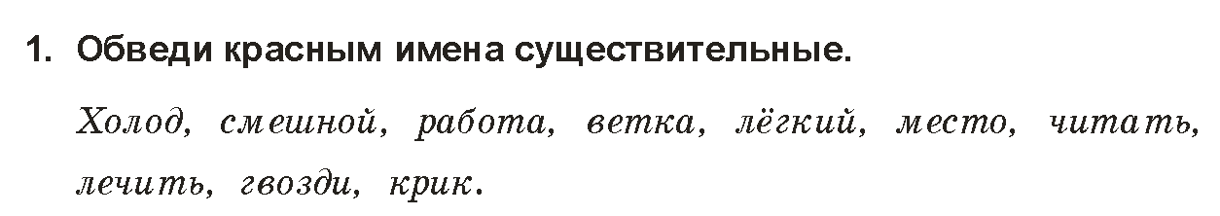

Slide 3
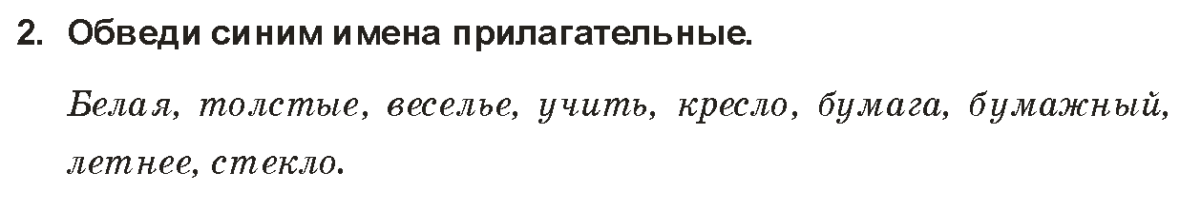

Slide 4
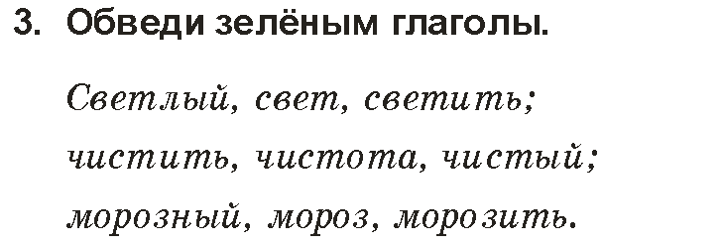

Slide 5
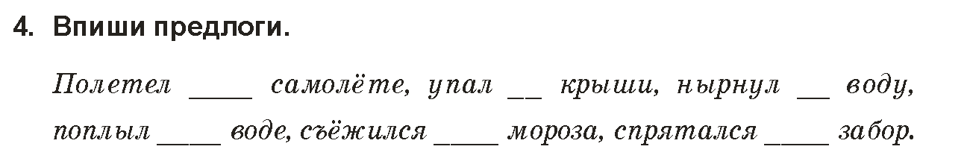
на
с
в
по
от
за

Slide 6
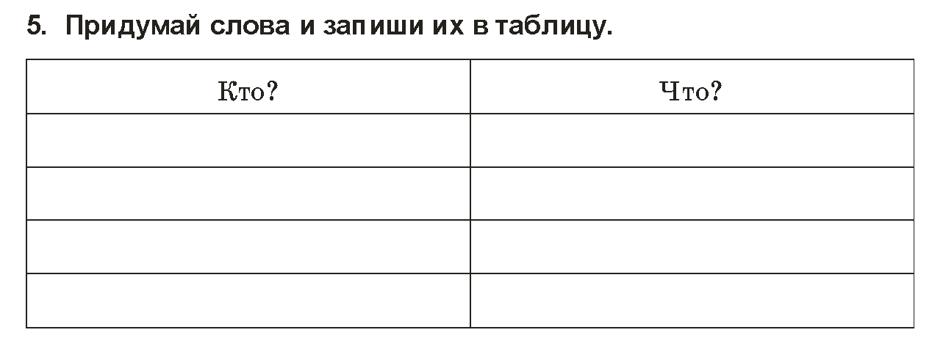
щенок
окно
дедушка
дождь
писатель
песок
жираф
сапог

Slide 7
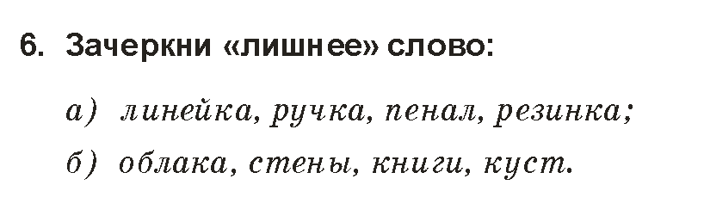

Slide 8
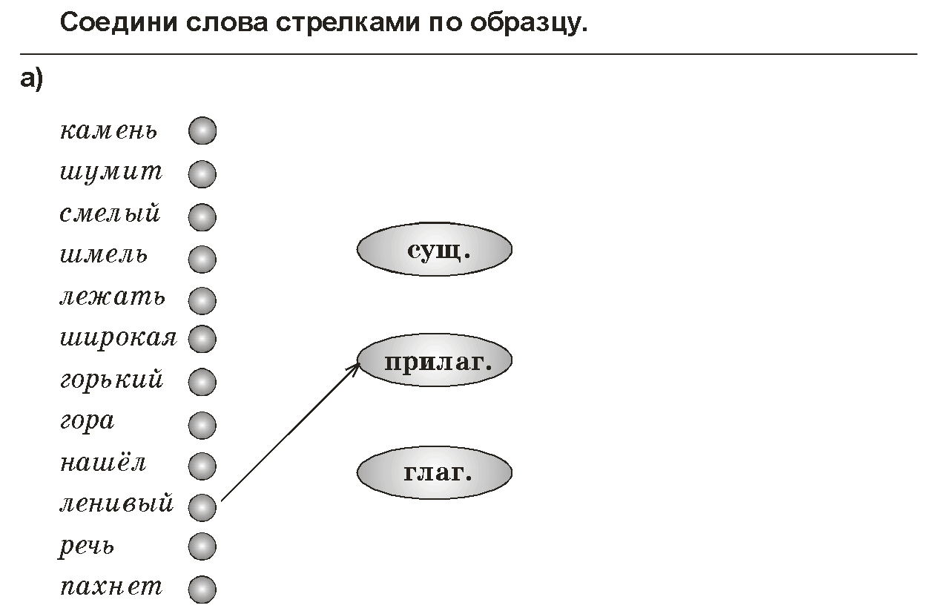

Slide 9
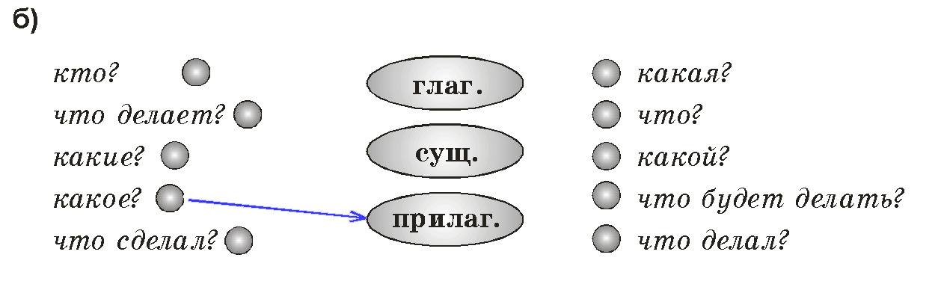

Slide 10
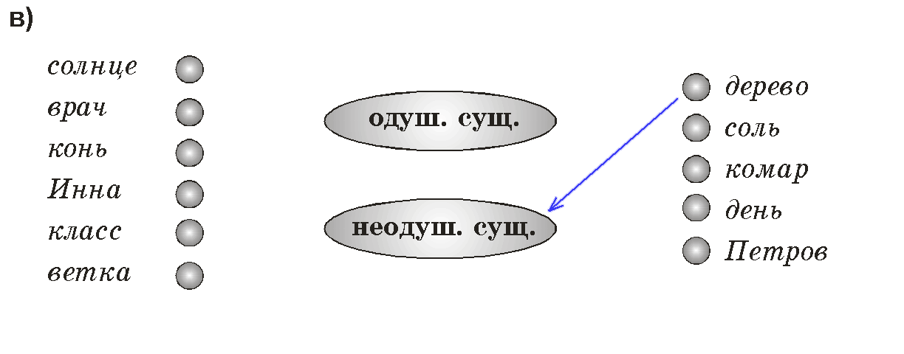

Slide 11
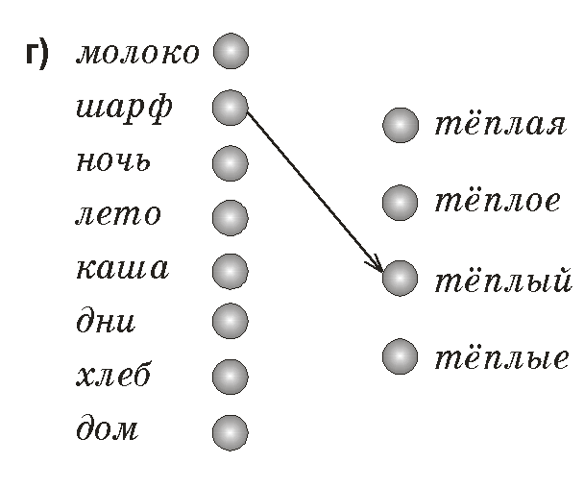

Slide 12
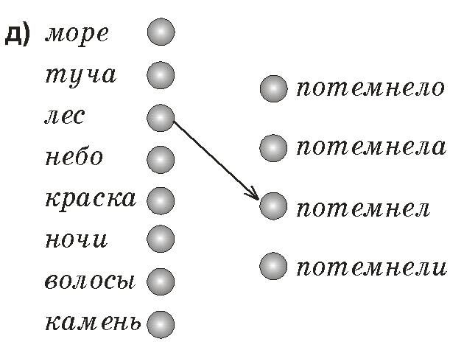

Slide 13
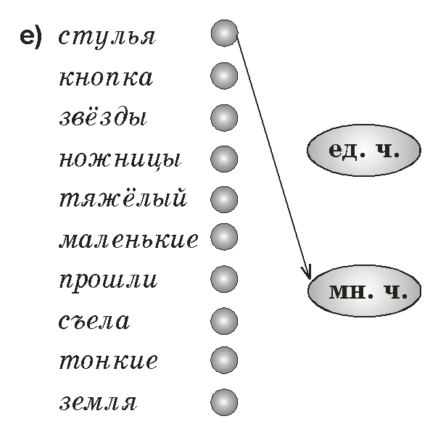

Slide 14
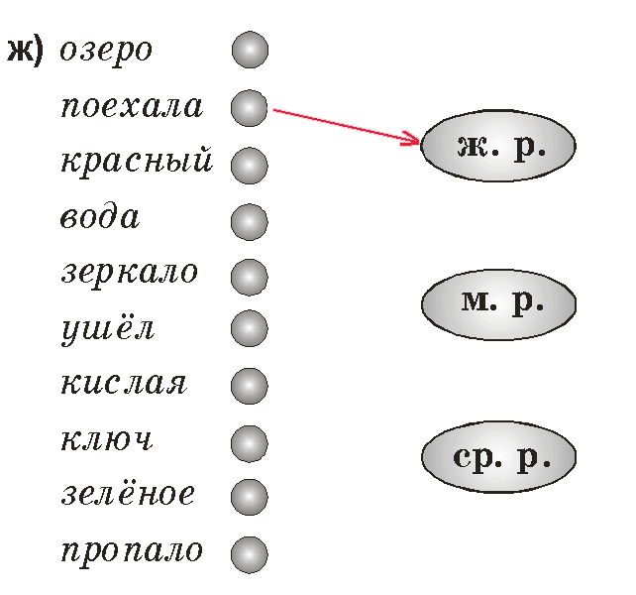

Slide 15
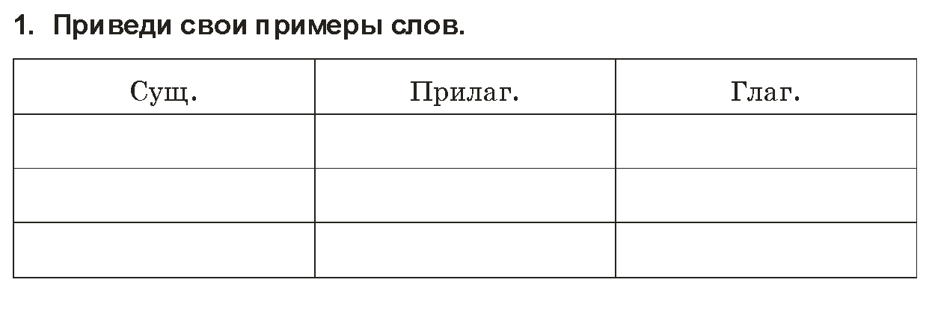
лес
розовый
поймать
облако
крепкий
собрать
муха
солёный
гулять

Slide 16
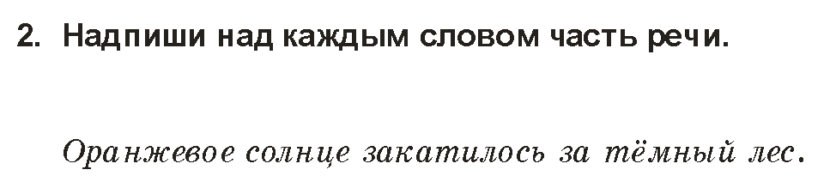
прил.
сущ.
гл.
п.
прил.
сущ.

Slide 17
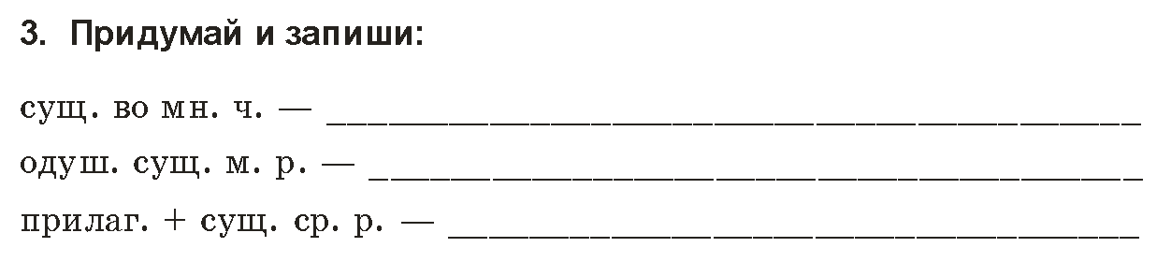
улицы
олень
глубокое озеро

Slide 18
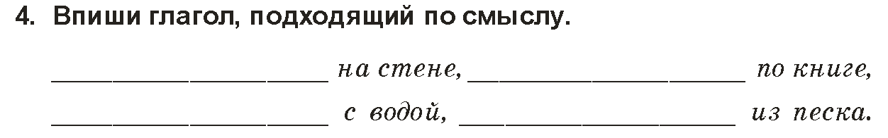
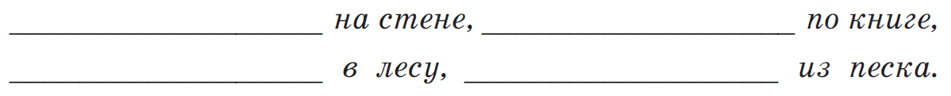
висит
следит
потерялся
вылепил

Slide 19
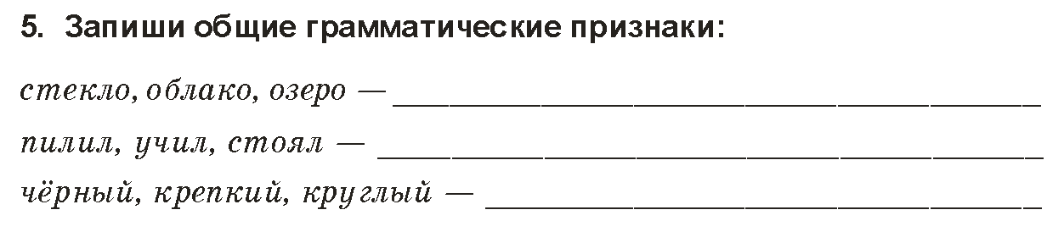
сущ., ср.р., ед.ч., неодуш., нариц.
гл., м.р., ед.ч.
прил., м.р., ед.ч.

